Slide 1

SAP
(smart assistant for people with disability)
팀명: 투게더 together
이름: 문상혁, 송윤건

Slide 2
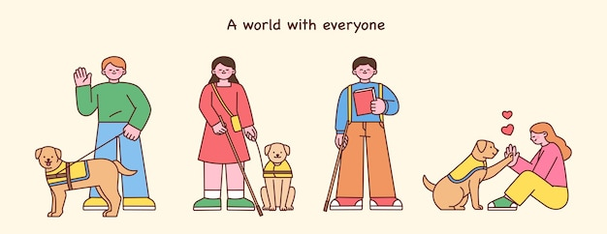
투게더 SAP의 목차
1. 개발배경 및 필요성
2. 해결 방안 및 목표
3. 홈 화면 설계 및 원리(시스템 흐름도)
4. 장애물인식의 설계 및 원리( 장애물 인식 시연)
5. 글자인식의 설계 및 원리( 글자인식 시연)
6. 내비게이션의 설계 및 원리
7. 기대효과 및 추가 예정 사항

Slide 3
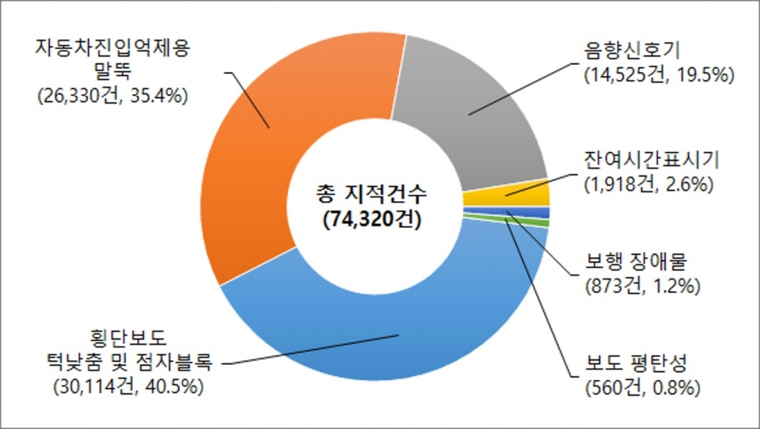
개발배경 및 문제점 1
문제점:
시각장애인들이 목적지까지 갈 때 만나는 다양한 문제들로 인하여 사고를 당하는 빈도와 그 종류가 많아지고 있습니다.
2021년도 사고유형 원 그래프

Slide 4
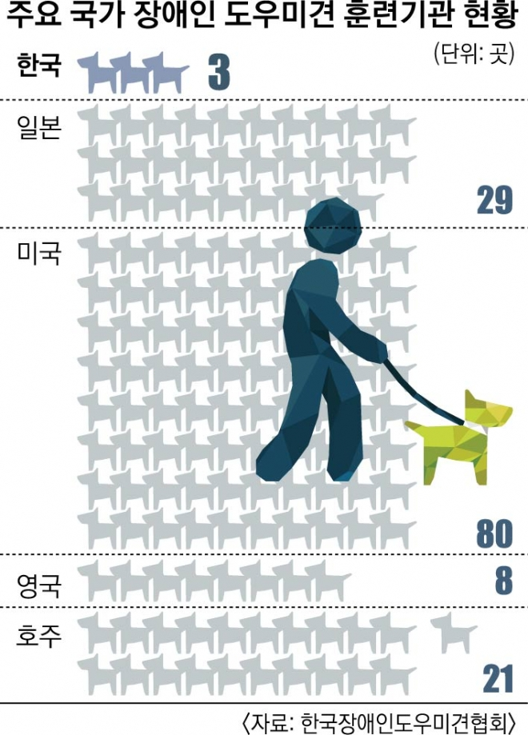
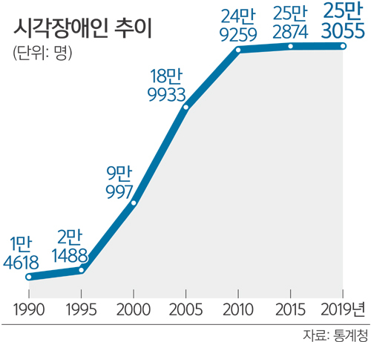
개발배경 및 문제점 2
문제점2:
시각장애인 들의 그 인구수는 점점 증가 하고 있지만 그에 맞는 적정기술이 안 나오고 있습니다. 또한 도우미견의 여러가지 문제점들과 훈련이 턱없이 부족합니다.

Slide 5
해결방안 및 목표
SAP의 해결방안
GPS기능을 통해 길을 손쉽게 찾을 수 있도록 하고
인공지능을 활용한 사물인식기능을 통해 길을 손쉽게 찾을 수 있도록 하고
인공지능 OCR 을 통해 목적지 상호명을 인식하여 안정하게 도착할 수 있도록 한다.
SAP의 목표
우리는 시각장애인들이 가고 싶은 목적지까지 안전하게 갈 수 있게 할 것이다.
길거리를 가다 일어날 수 있는 많은 문제점을 해결하여
이들이 우리와 같은 편리한 세상을 누릴 수 있도록 하고 싶다.

Slide 6
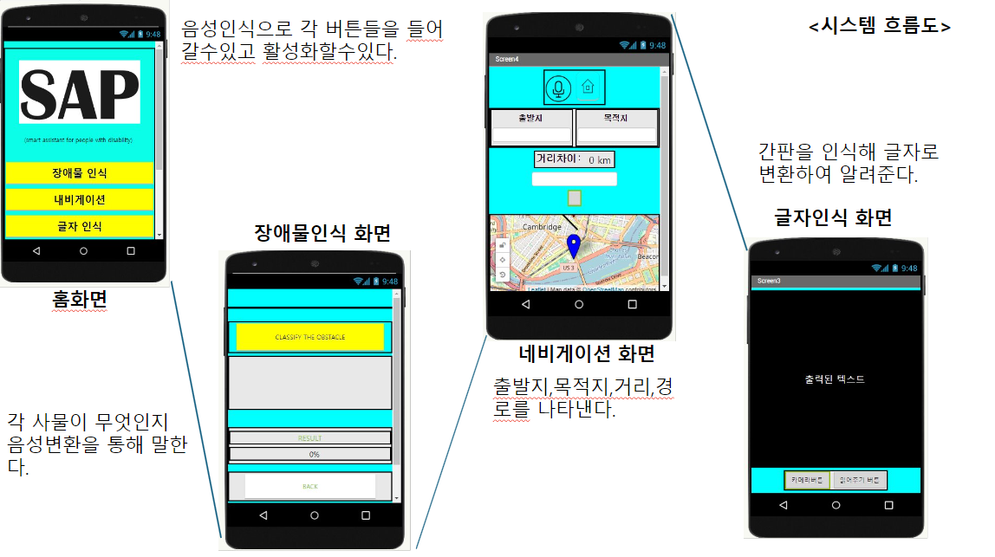

Slide 7
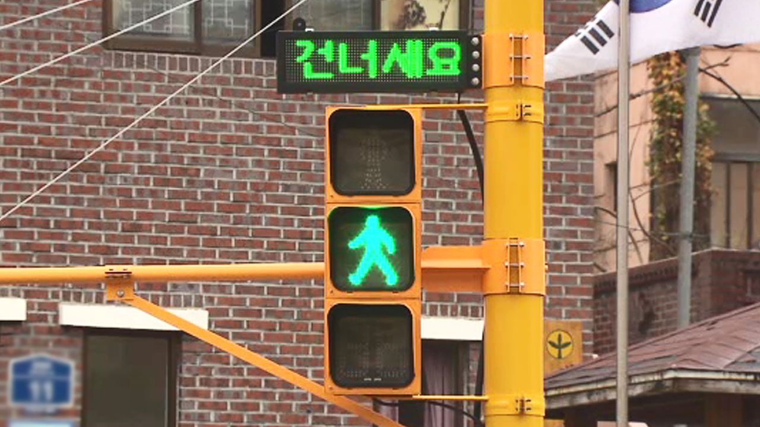
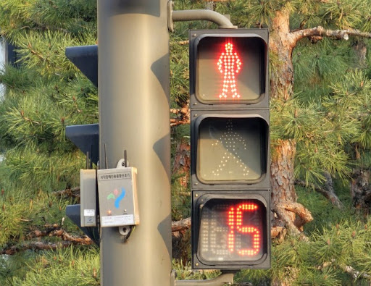
장애물 인식 시연

Slide 8

장애물 인식 시연

Slide 9
글자인식 시연
GS 25

Slide 10
테스트 내용 및 결과
테스트 진행 내용과 결과
1.장애물 인식 기능
2.글자 인식 기능
3.내비게이션 기능을 계속해서 테스트를 했을 때 모두 올바르게 작동했다.
목표 달성 여부
시각장애인이 음성으로 이용할 수 있게 설계했다.
앞에 있는 장애물을 잘 피해갈 수 있도록 도와주며,
주변의 간판들을 인식해 사용자가 원하는 간판을 알려주며,
내비게이션을 통해 사용자가 안전하게 목적지에 도착할 수 있도록 도와준다.

Slide 11
해석
기존에 있던 유사한 프로그램보다 이 프로젝트 결과가 가지는 의미
시각장애인 내비게이션은 주변의 장애물들을 인식하지 않지만 SAP은 주변의 장애물을 인식하고 알려줍니다.
버튼 대신 사용자의 음성으로 앱을 사용할 수 있다.
자신이 원하는 건물이 근처에 있는지 음성으로 알려준다.
테스트를 하면서 나타난 문제점
장애물인식이 가끔 정확하지 않았다.
내비게이션 화면과 장애물인식 화면이 동시에 송출이 불가능하였다.
글자 인식을 할 때 한국어는 안되고 영어만 된다.
장애물인식을 할 때 카메라의 화면이 가끔 끊긴다.

Slide 12
결론
예상결과
Gps기능을 사용해 길을 올바르게 갈 수 있도록 한다.
길을걸을때 마주칠수있는 다양한 장애물들을 피해 갈 수 있다.
길 주변의 간판명을 OCR기술을 활용해 알려준다.
기대효과
시각장애인들이 SAP을 사용하여 일반인들과 차별성없이 동등하게 세상을 살아갈 수 있었으면 좋겠습니다.
또한 시각장애인들이 보다 안전하게 살아갈 수 있도록 저희 앱이 시각장애인의 나침반이 되었으면 좋겠습니다.

Slide 13
출처
https://kr.freepik.com/premium-vector/there-are-visually-impaired-characters-guide-dogs-blind-cute-style-illustration-with-ou_67002454.htm
https://www.socialfocus.co.kr/news/articleView.html?idxno=9865
https://www.seoul.co.kr/news/plan/social/2021/04/26/20210426016002
https://www.gahwal.or.kr/bbs/board.php?bo_table=sub02_01&wr_id=70&sst=wr_hit&sod=asc&sop=and&page=83
https://www.kaja.org/50

